Slide 1
Tipos de Automatización y sus Aplicaciones
Equipo 2
Aldama Trinidad Alfonso Rene
Clemente Villegas José Adán
Cristobal Francisco Jesus Marcelino
Dominguez Reyes Pavel Noel

Slide 2
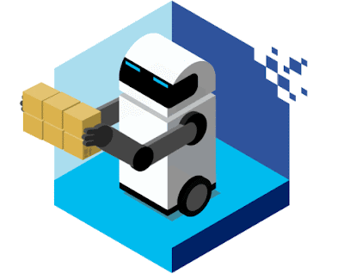
¿Qué es la Automatización?
Aplicación de tecnología, programas, robótica o procesos para lograr resultados con una intervención humana mínima.

Slide 3
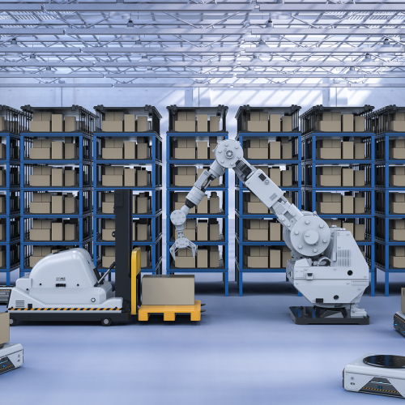
Tipos de Automatización
Automatización fija
Automatización programable
Automatización flexible

Slide 4
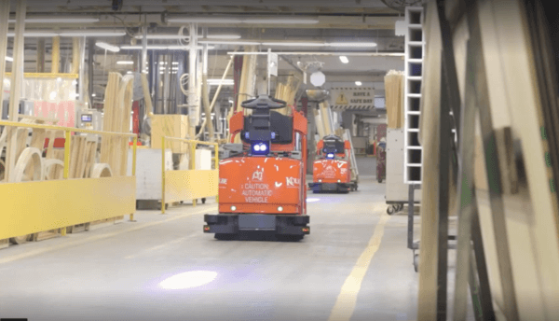
Automatización Fija
Este tipo de automatización es más adecuada para completar un único conjunto de tareas repetidamente. Por ejemplo, si el procedimiento de automatización repite las mismas tareas con unidades idénticas, se trata de una automatización fija.

Slide 5
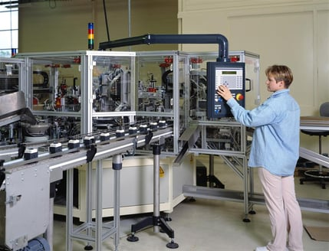
Automatización Fija
La automatización fija generalmente es adecuada para productos de gran volumen. La operación en la secuencia de automatización fija no es compleja e involucra funcionalidades fundamentales como movimiento rotacional o lineal simple o ambos.

Slide 6
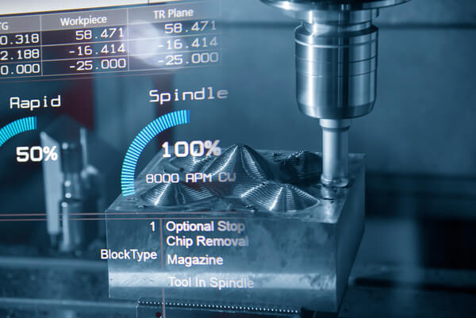
Automatización Programable
Implican equipos automatizados controlados mediante programación para la producción por lotes. La automatización se controla a través de un programa, que está codificado de manera que le permite cambiar su secuencia en cualquier momento que sea necesario.

Slide 7
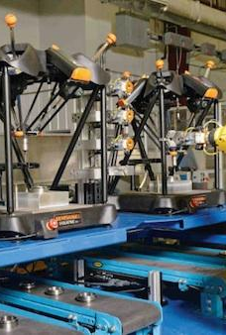
Automatización Programable
Este tipo de automatización industrial permite cambios sencillos de productos o procesos modificando el programa de control. Esto también permite la implementación de nuevos procesos.
En la automatización programable, los productos se fabrican en cantidades por lotes en un tiempo que varía desde unas pocas docenas hasta varios miles de unidades.

Slide 8
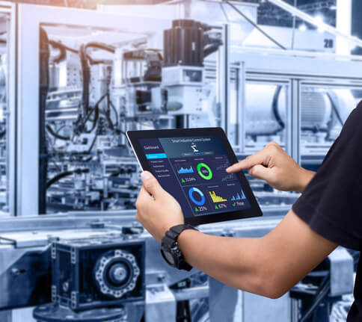
Automatización Flexible
Es una extensión de la automatización programable con un tiempo de inactividad casi nulo y un procedimiento mínimo de cambio manual. Esto significa una mayor flexibilidad y se traduce en una mayor tasa de producción.

Slide 9
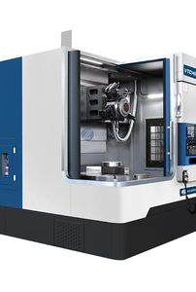
Automatización Flexible
Los sistemas de automatización flexibles a menudo implican controles electromecánicos precisos. Algunos ejemplos son:
Los robots industriales
Las máquinas CNC multipropósito

Slide 11
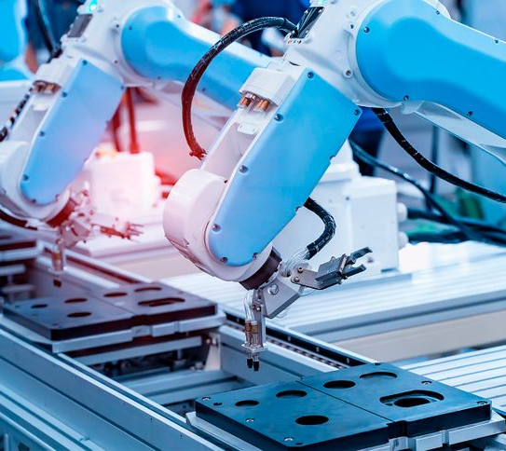
Ejemplos de uso
Automatización fija:
Líneas de ensamblaje con automatización
Sistemas de transporte para manipulación de materiales
Procedimientos automatizados para pintura y recubrimientos

Slide 12
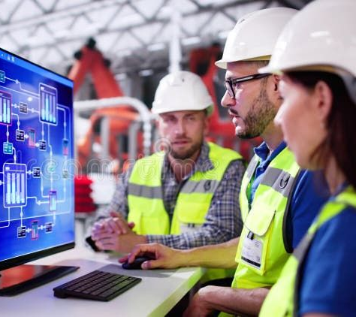
Ejemplos de uso
Automatización programable:
Herramientas de máquinas controladas numéricamente (CNCs)
Controladores para lógica programable (PLCs)
Fabricación de alimentos congelados

Slide 13
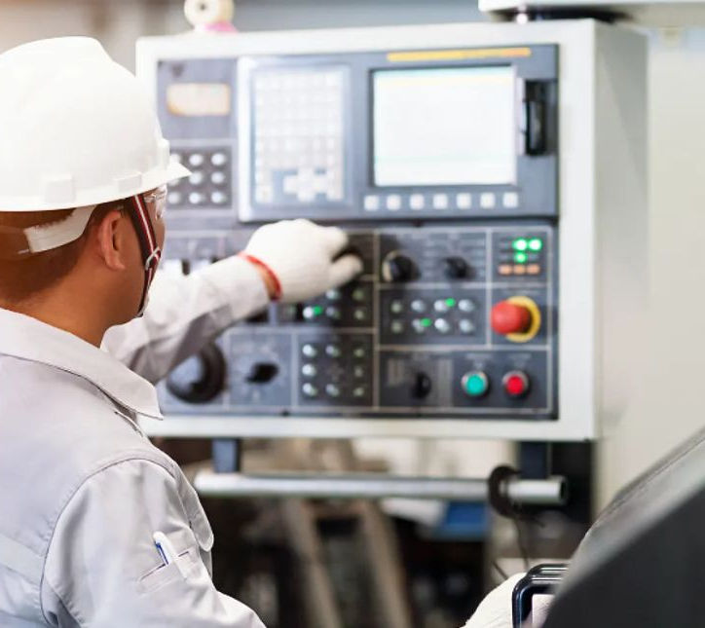
Ejemplos de uso
Automatización Flexible:
Soldadura con arco
Maquina CNC multipropósito

Slide 14
Ventajas de la Automatización ✅
Mayor tasa de producción
Reducción de costos
Calidad en el producto
Aumento de productividad
Mejora de la seguridad laboral
Toma de decisiones mas efectiva

Slide 15

Retos de la Automatización
Alta inversión incial
Capacitación del personal
Riesgo de reemplazo laboral
Complejidad en mantenimiento y actualización

Slide 16
Gracias por su atención

Slide 17

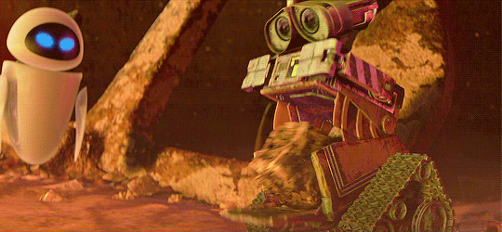





Slide 18
Relaciona las siguientes columnas. Escribe el número y la letra correspondiente (ejemplo: 9-Z).
Actividad
1. Automatización | A. Reto de implementar automatización.
2. Alta inversión inicial | B. Aplicación de tecnología para realizar procesos de manera más eficiente y con poca intervención humana.
3. Automatización Flexible | C. Se adapta a diferentes productos en poco tiempo.
4. Automatización Programable | D. Necesario para manejar tecnología correctamente.
5. Capacitación del personal | E. Se centra en grandes volúmenes de un producto específico.
6. Automatización Fija | F. Permite producir diferentes lotes cambiando su configuración.

Slide 19
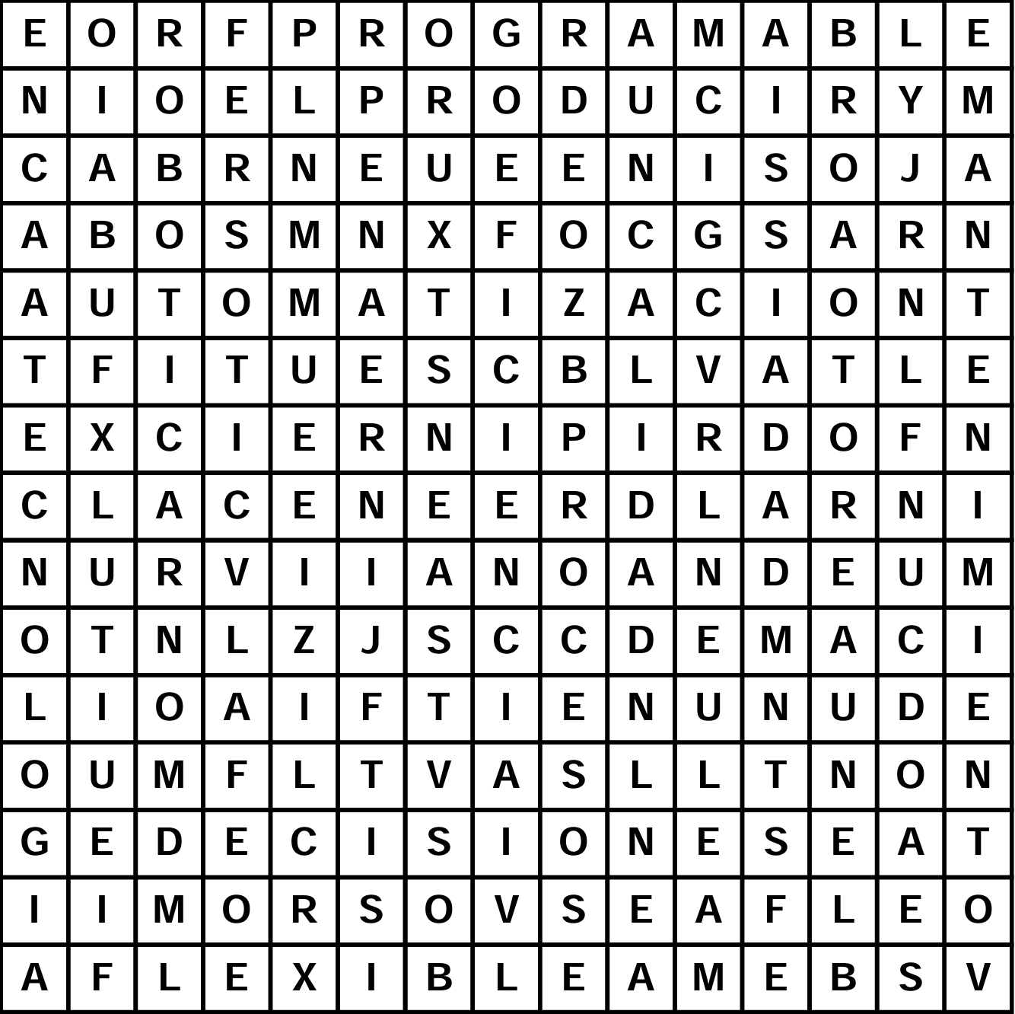
Tarea
Palabras a encontrar:
Automatización | Robótica
Tecnología | Procesos
Programable | Decisiones
Eficiencia | Fija
Flexible | Volumen
Inversión | Flexibilidad
Mantenimiento | Calidad
Producir

